Slide 1


Slide 2

DOĞRUDAN TEMİN VE DOĞRUDAN TEMİN OTOMASYON SİSTEMİ
Mayıs 2022

Slide 3

SUNU PLANI
Doğrudan Teminin Tanımı
22/a, 22/b ve 22/c Alım Yöntemleri
Doğrudan Temin Süreci
Sıkça Sorulan Sorular
ASBÜ Otomasyon Sistemi Üzerinde Doğrudan Temin

Slide 4

DOĞRUDAN TEMİN MEVZUAT KAYNAĞI

Slide 5
Tanım :
4734 Sayılı Kamu İhale Kanunu(Madde 4)’nda belirtilen hallerde; ihtiyaçların, idare tarafından davet edilen isteklilerle teknik şartların ve fiyatın görüşülerek doğrudan temin edilebildiği usuldür.

Slide 6
Doğrudan Temin Bir İhale Usulü Müdür?
Doğrudan temin bir ihale usulü değildir. Doğrudan temin ile 4734 sayılı Kanunun 22 nci maddesinde belirtilen nitelikteki ihtiyaçların karşılanmasında kolaylık sağlanması amaçlanmıştır.

Slide 7
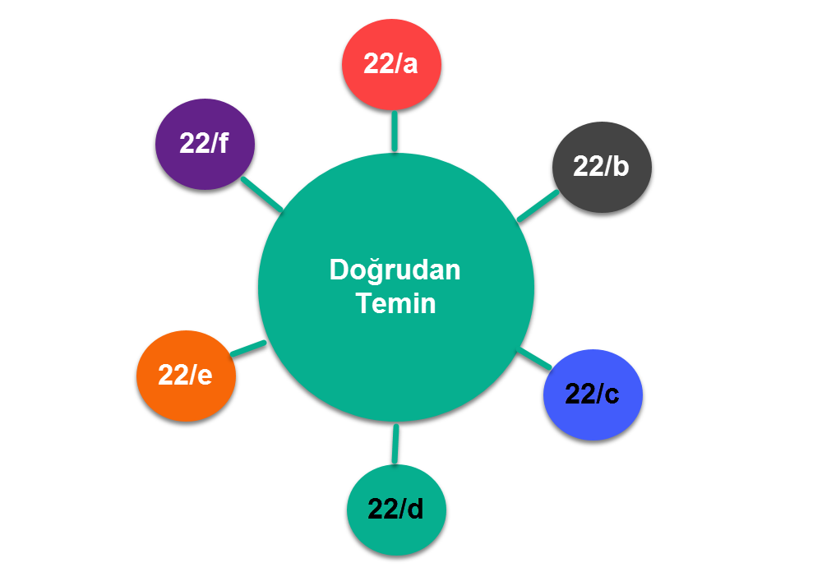
Sunum Alanı İstenilen Şekilde
Tasarlanabilir.
Yazı Tipi Büyüklüğü En Az 24 pt olmalıdır.

Slide 8
Hangi İhtiyaçlar Doğrudan Teminle Karşılanabilir?
Büyükşehir belediyesi sınırları dâhilinde bulunan idarelerin 218.395,00 TL’sini aşmayan ihtiyaçları ile temsil ağırlama faaliyetleri kapsamında yapılacak konaklama, seyahat ve iaşeye ilişkin alımlar,
Diğer idarelerin 72.752,00 TL’sini, aşmayan ihtiyaçları ile temsil ağırlama faaliyetleri kapsamında yapılacak konaklama, seyahat ve iaşeye ilişkin alımlar,
İdarelerin ihtiyacına uygun taşınmaz mal alımı veya kiralanması,
Özelliğinden ve belli süre içinde kullanılma zorunluluğundan dolayı stoklanması ekonomik olmayan veya acil durumlarda kullanılacak olan ilaç, aşı, serum, anti-serum, kan ve kan ürünleri ile ortez, protez gibi uygulama esnasında hastaya göre belirlenebilen ve hastaya özgü tıbbî sarf malzemeleri, test ve tetkik sarf malzemeleri alımları,

Slide 9
Doğrudan Temin Süreci
  İhtiyacın Ortaya Çıkması
  Şartname Hazırlanması*
  Ödenek Kontrolü ve Temini
  Yaklaşık Maliyet Tespiti (Gerektiği durumlarda)
  Onay Alınması (Onay Belgesi)
  Teklif Mektubu hazırlanması
  Piyasa Fiyat Araştırması Yapılması (Piyasa Fiyat Araştırma Tutanağı)
  Sipariş Mektubu hazırlanması
  Sözleşme Yapılması*
  Muayene ve Kabul İşlemleri (Muayene ve Kabul Tutanağı)
  Taşınır İşlem Fişi İşlemleri (Mal - Malzeme Alımlarında)
  Ödeme Evrakının Düzenlenmesi (Ödeme Emri Belgesi ve Ekleri)
*Zorunlu değil

Slide 10
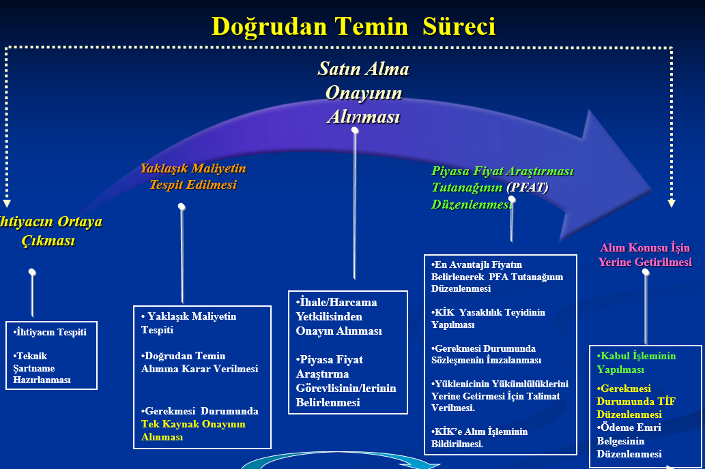

Slide 11
Doğrudan Teminin Getirdiği Kolaylıklar Nelerdir?
* İhale dokümanı hazırlanması zorunlu değildir. 22/d bendine göre yapılacak alımlarda yaklaşık maliyet tespiti zorunlu olmamakla birlikte işin limit altında olup olmadığının tespiti için araştırma yapılabilir.
* İlan yapılması ve teminat alınması zorunlu değildir.
* İhale Komisyonu kurulması ve karar alınması zorunlu değildir.
* Yazılı teklif alınması zorunluluğu olmamakla birlikte Türk Hukuk sistemi açısından yazılılık şartı bir geçerlilik şartı olduğundan tekliflerin yazılı olması faydalıdır.
* Kanunun 10 uncu maddesinde sayılan yeterlik kurallarına uymak zorunlu değildir.
* Maddede belirtilen haller dışında şartname ve sözleşme düzenleme zorunluluğu yoktur.

Slide 12
İhtiyacın Ortaya Çıkması
Kamu alımları süreci ihtiyacın ortaya çıkmasıyla başlar. Ancak bu ihtiyaç idarenin yerine getirmekle yükümlü olduğu görev veya hizmetlerin gerekleri doğrultusunda önceden planlanmış olmalıdır. Böyle bir yaklaşım satın alma sürecinde Kanunda belirtilen temel ilkeleri, mevzuata uygun satın almanın yapılmasını da mümkün kılacaktır.
Bilindiği üzere idareler, diğer temel ilkelerin yanı sıra ihtiyaçların uygun şartlarla ve zamanında karşılanmasını ve kaynakların verimli kullanılmasını sağlamakla da yükümlüdürler. Bu nedenle, ilk adım olarak ihtiyacın doğru tespit edilmesi büyük önem arz etmektedir.

Slide 13
Ödeneğin Temini
Ödeneği bulunmayan hiçbir iş için ihaleye çıkılamaz.
(4734/Temel İlkeler Md.:5)
Kamu idareleri, bütçelerinde yer alan ödeneklerin üzerinde harcama yapamaz.
(5018/Ödeneklerin kullanılması Md.:20/d)

Slide 14
Yaklaşık Maliyet
Tek kaynaktan temin edilecek alımlarda (22 a/b/c) uygulama yönetmelikleri ekindeki standart formlarda (KİK021.0/H ve KİK022.0/M) yaklaşık bedel hazırlanmasına ilişkin açıklamalar yer aldığından yaklaşık maliyet çalışması yapılması sağlıklı olacaktır.
22/d kapsamındaki yapım işinde yaklaşık maliyet çalışması yapılması gerekmektedir. (Genel Tebliğ/22.5.1.)
22/d alımlarında yapılacak alım limit sınırına yakınsa, alımın limitin altında kalıp kalmadığının tespiti için yaklaşık maliyeti belirlenmesi gerekmektedir.

Slide 15
Yaklaşık Maliyetin Tespiti
İdarelerce, ihtiyaç konusu işin yaklaşık maliyetinin tespitinde;
Piyasada alım konusu malı/hizmeti üreten/sunan veya pazarlayan gerçek veya tüzel kişilerden fiyat bildirimi veya proforma fatura isteyerek yaklaşık maliyet hesaplanabilir.
Ayrıca;
a) Satınalmayı gerçekleştiren idarenin daha önce gerçekleştirdiği, alım
konusu işe benzer nitelikteki işlerin sözleşmelerinde ortaya çıkan fiyatlar,
b) Kamu kurum ve kuruluşlarınca belirlenerek yayımlanmış birim fiyat ve
rayiçler,
c) İlgili meslek odaları, üniversiteler veya benzeri kuruluşlarca belirlenerek
yayımlanmış fiyat ve rayiçler esas alınabilir.

Slide 16
Doğrudan Temin Suretiyle Yapılacak Alımlarda Düzenlenecek Onay Belgesi Nedir?
Doğrudan temin suretiyle yapılacak alımlarda, alım konusu işin nev’i, niteliği, varsa proje numarası, miktarı, gereken hallerde yaklaşık maliyeti, kullanılabilir ödeneği ve tertibi, alımda uygulanacak usul, avans ve fiyat farkı verilecekse şartlarını gösteren ve harcama yetkilisi (ihale yetkilisi) tarafından imzalanan belgedir.

Slide 17
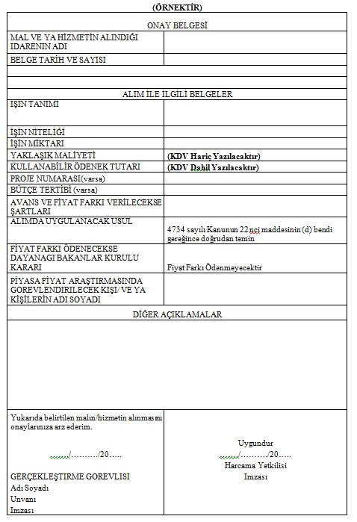

Slide 18
Piyasa Fiyat Araştırması Tutanağı Nedir?
Doğrudan temin usulüyle ihale komisyonu kurulmadan yapılacak alımlarda, alımı yapmakla görevlendirilen kişi veya kişilerce yapılan piyasa fiyat araştırması sonucunda alınan teklifleri ve uygun görülen fiyat ile yükleniciyi gösteren; söz konusu kişi veya kişilerce imzalanan tutanaktır.

Slide 20
Piyasa Fiyat Araştırması Yapılırken Yazılı Fiyat Teklifi Alınması Zorunlu Mudur?
Piyasa fiyat araştırmasında teklifler yazılı alınabileceği gibi, internet üzerinden fiyat araştırması yapılabilir veya sözlü olarak da alınabilir; ancak yazılı olarak alınması Türk Hukuk Sistemi açısından daha uygundur.

Slide 21
İhalelere Katılmaktan Yasaklı Olanlardan
Doğrudan Temin Usulü ile Alım Yapılabilir Mi?
Doğrudan Teminin 22 nci maddesinin (d) bendinde belirtilen parasal limit dahilinde yapılan alımlarda, alım yapılacak gerçek veya tüzel kişinin
***EKAP (Elektronik Kamu Alımları Platformu)’ın internet sayfasındaki yasaklılar listesinde bulunup bulunmadığının kontrol edilmesi
ve
yasaklı olduğunun belirlenmesi durumunda, söz konusu kişiden alım yapılmaması gerekmektedir.
(KİK Genel Tebliği Md:30.5.4)

Slide 22
4734 Sayılı Kanunun 22’ İnci Maddesinin (D) Bendindeki Parasal Limitlere KDV Dâhil Midir?
Bu limitlere KDV dâhil değildir.

Slide 23
Doğrudan Temin Alımlarında İhalelere Katılmaktan Yasaklama İşlemleri Uygulanabilir mi?
Kamu İhale Genel Tebliği’ nin 28.1.10. “Doğrudan Temin Usulünde Yasaklama Kararı” başlığı altında;
“28.1.10.1. Doğrudan Temin yoluyla yapılan alımlarda, Kanunun 58 inci maddesine göre ihalelere katılmaktan yasaklama kararı verilebilmesi mümkün değildir.
28.1.10.2. Doğrudan Teminin ihale usulü olmadığı dikkate alındığında, 4735 Sayılı Kanunun 25 inci maddesi ile sözleşmenin uygulanması sırasında ortaya çıkan yasak fiil veya davranışlar düzenlendiğinden; aynı Kanunun 26 ncı maddesinde öngörülen müeyyidelerin Doğrudan Temin için uygulanması mümkün bulunmamaktadır.

Slide 24
Doğrudan Temin Usulü İle Yapılan Alımlar Damga Vergisine Tabi Midir?
İdarelerce, doğrudan temin usulüyle yapılacak alımlar nedeniyle belli bir tutarı ihtiva eden bir sözleşmenin düzenlenmesi halinde bu sözleşmenin (binde 9,48), idarelerce kurulacak ihale komisyonlarınca bir ihale kararının alınması halinde veya piyasa fiyat araştırma tutanağının harcama yetkilisi (ihale yetkilisi) tarafından onaylanması halinde bu kararın (binde 5,69) damga vergisine tabi tutulması gerekmektedir. 53 Seri nolu Damga Vergisi Genel Tebliği

Slide 25
Doğrudan Temin Usulü İle Yapılan Alımlarda Sözleşme İmzalanabilir Mi?
Doğrudan temin ile alımı yapılacak malın teslimi veya hizmetin ya da yapım işinin belli bir süreyi gerektirmesi durumunda, alımın bir sözleşmeye bağlanması zorunlu olup bir defada yapılacak alımlarda sözleşme yapılması idarelerin takdirindedir. Ayrıca 4734 sayılı Kanunun 22 nci maddesinin (c) bendi kapsamında yapılan alımlarda ise madde metninde belirtildiği üzere sözleşme yapılması zorunludur. Kamu İhale Genel Tebliği, Madde 22- Doğrudan Temine İlişkin Açıklamalar, 22.1. Genel Olarak

Slide 26
%10’luk Sınırlamada Harcama Biriminin Bütçesi Mi Yoksa İdarenin Toplam Bütçesi Mi Dikkate Alınır ?
4734 sayılı Kanunun 21 inci maddesinin (f) bendi ve 22 nci maddesinin (d) bendine göre ihtiyaçların temininde kurum ve kuruluşlar, yıllık bütçelerinde belirlenen toplam ödenek miktarını dikkate alacaklardır. Kurum ve kuruluşlar, mal alımı, hizmet alımı veya yapım işleri için bütçelerine konan yıllık toplam ödenekleri üzerinden her biri için ayrı ayrı % 10 oranını hesaplayacaklardır. Burada önemli olan husus, ilgili veya bağlı birimlerin değil kurum veya kuruluşun toplam ödeneklerinin % 10’unun aşılıp aşılmamasıdır. Kamu İhale Genel Tebliği, Madde 21- 4734 sayılı Kanunun 62 nci Maddesinin (ı) Bendinin Uygulanmasına İlişkin Açıklamalar

Slide 27
Doğrudan Temin Kayıt Formu Ne Zamana Kadar Kamu İhale Kurumuna Gönderilir?
Doğrudan temin yoluyla yapılan alımlar, takip eden ayın onuncu gününe kadar “Doğrudan Temin Kayıt Formu” doldurularak EKAP üzerinde kayıt altına alınır. Bilgilerini tam ve düzenli olarak göndermeyen idarelerin 4734 sayılı Kanunun 62 nci maddesinin birinci fıkrasının (ı) bendi çerçevesinde yapacakları başvuruların değerlendirilmesi sırasında bu husus dikkate alınacaktır. Kamu İhale Genel Tebliği, Madde 30- Doğrudan Temin Kayıt Formu

Slide 28
Doğrudan Temin (DT) Otomasyon Programı

Slide 29
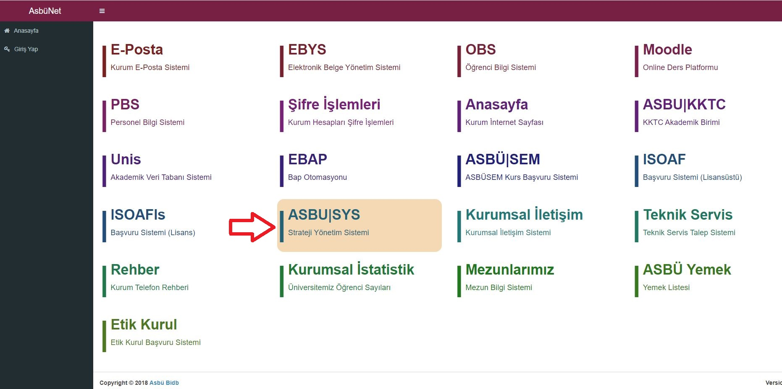

Slide 30
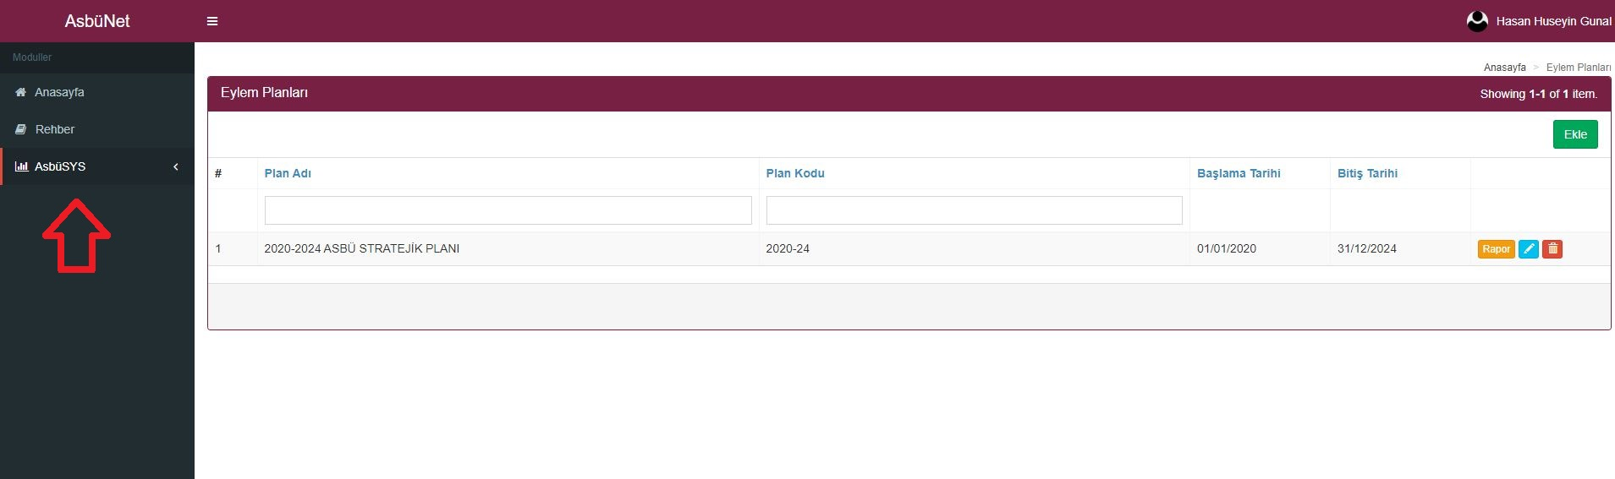

Slide 31
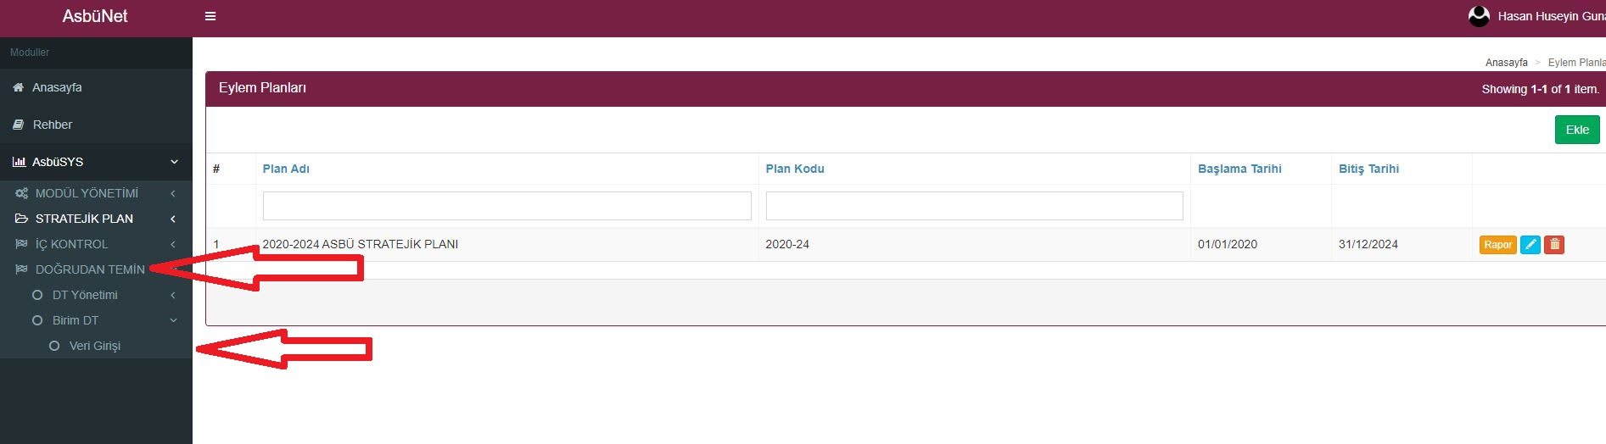

Slide 32
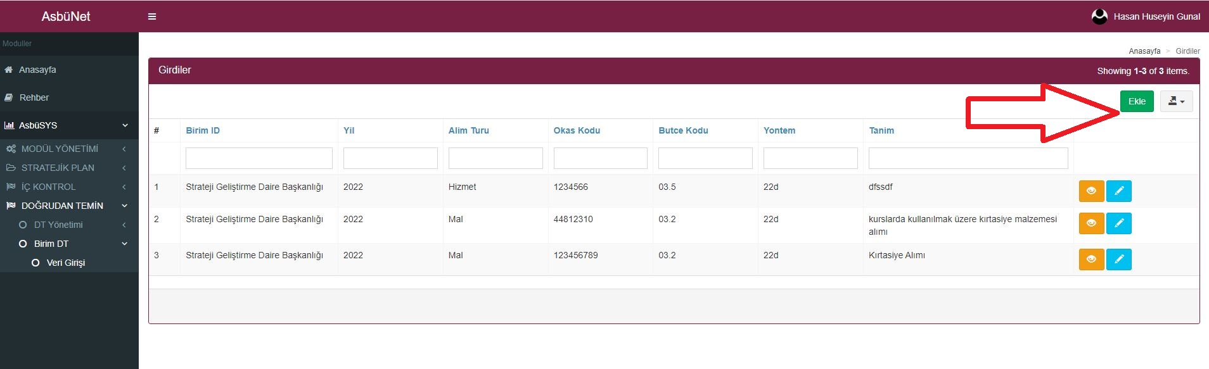

Slide 33
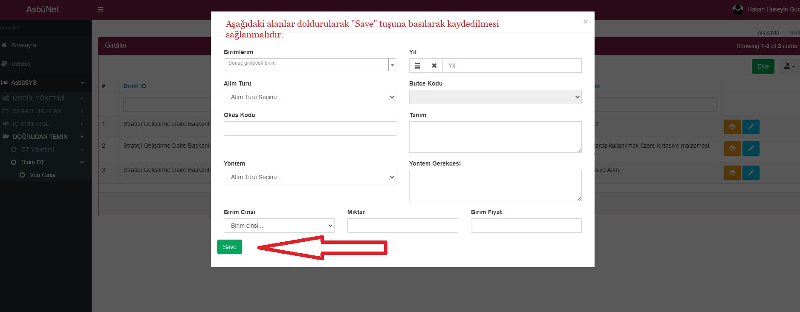

Slide 34
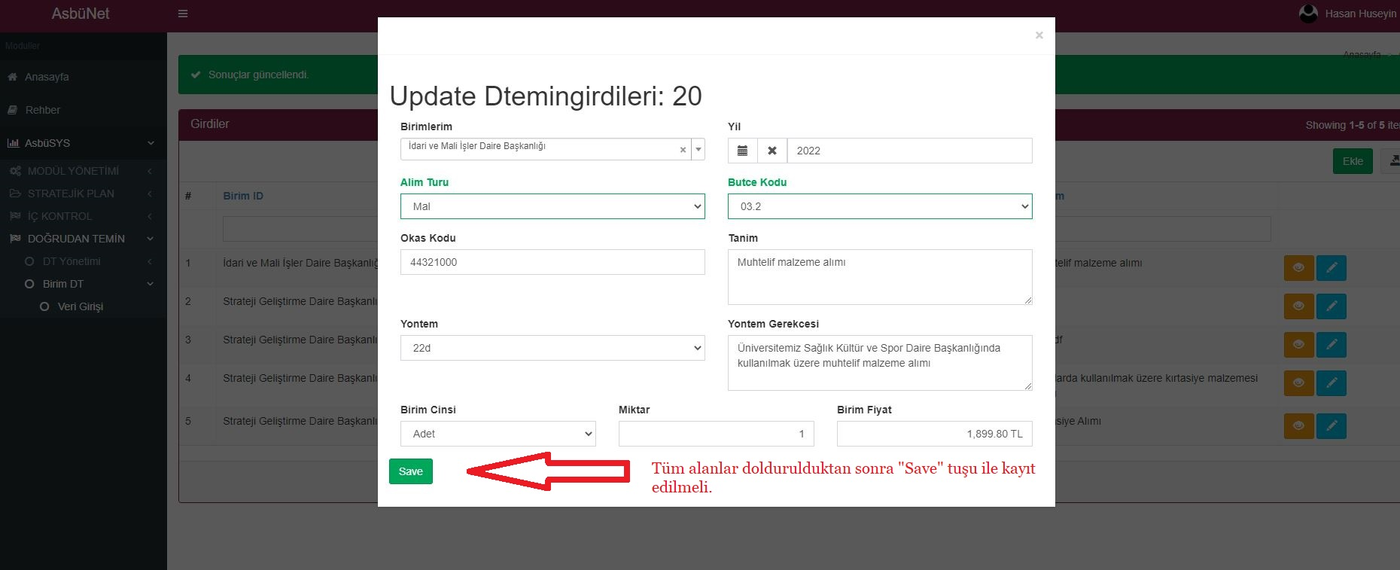

Slide 35
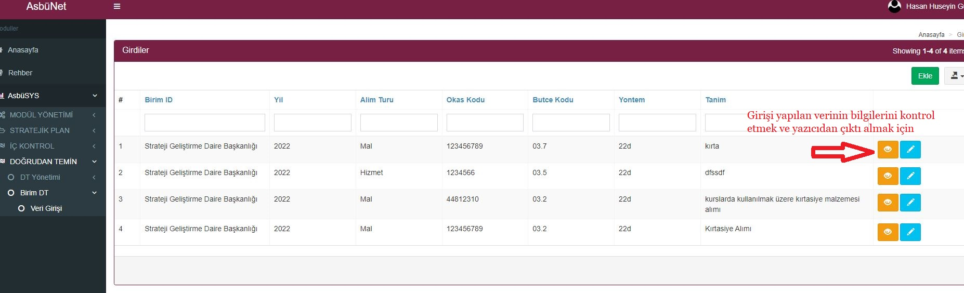

Slide 36
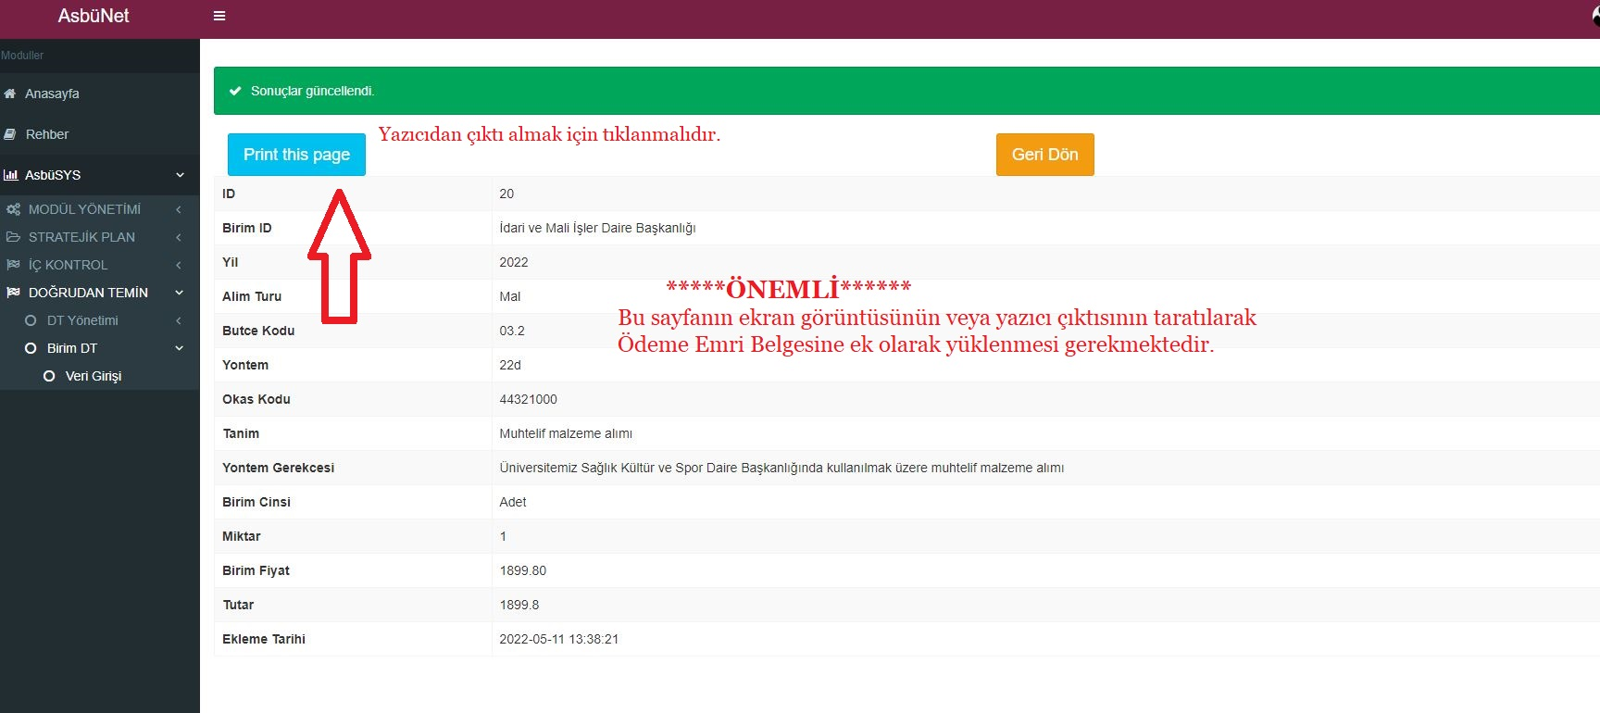

Slide 37
Dinlediğiniz İçin Teşekkür Ederiz…

